Slide 1





Ассоциация детских клубов при Федерации самбо Москвы
Клуб спортивных единоборств «КЛАН»
Опыт работы по реализации образовательного проекта
«Самбо в школу»
в общеобразовательных организациях города Москвы
Юрий Михайлович Паровинчак

Slide 2
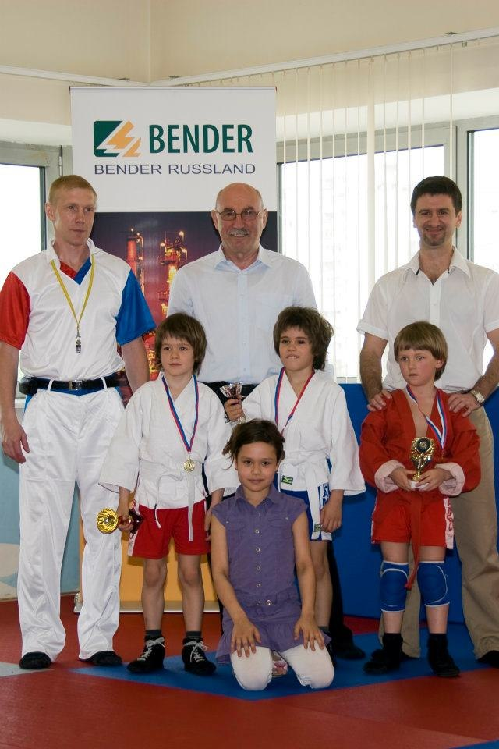
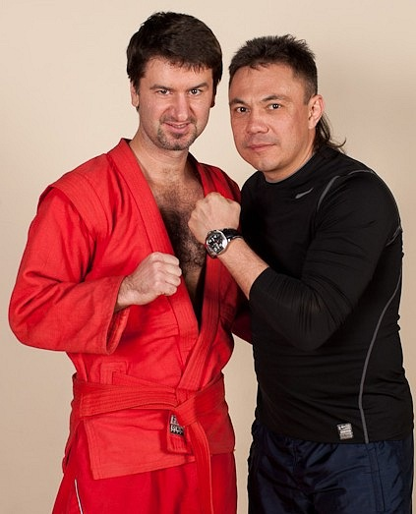

Предыстория: 2010 г. проект «Школа Чемпионов»
совместно с крупным спортклубом «ФитнесМания»
Авторская Школа самбо Давида Рудмана

Slide 3
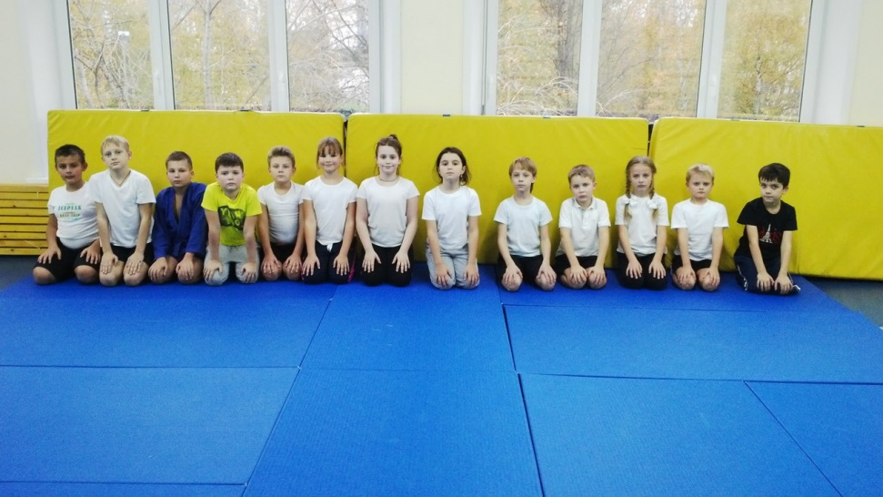
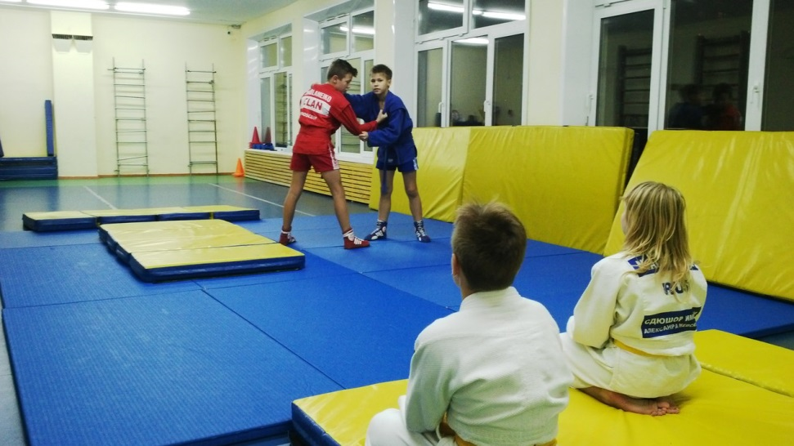
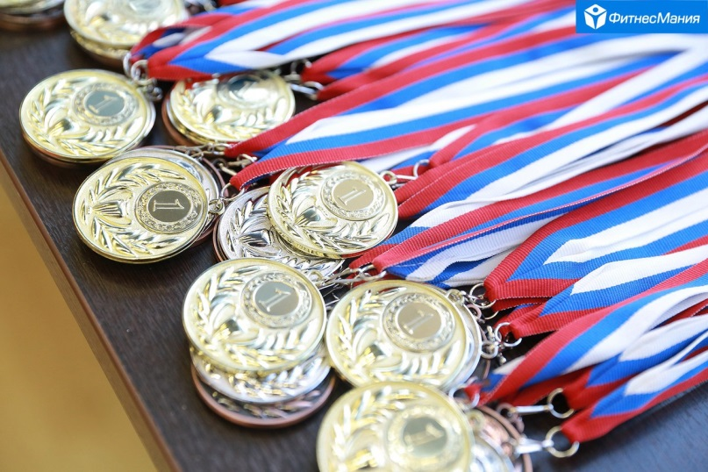
Отделение Дополнительного
Образования ГБОУ Школа №14
Сентябрь 2016г.
Открытие секции самбо

Slide 4
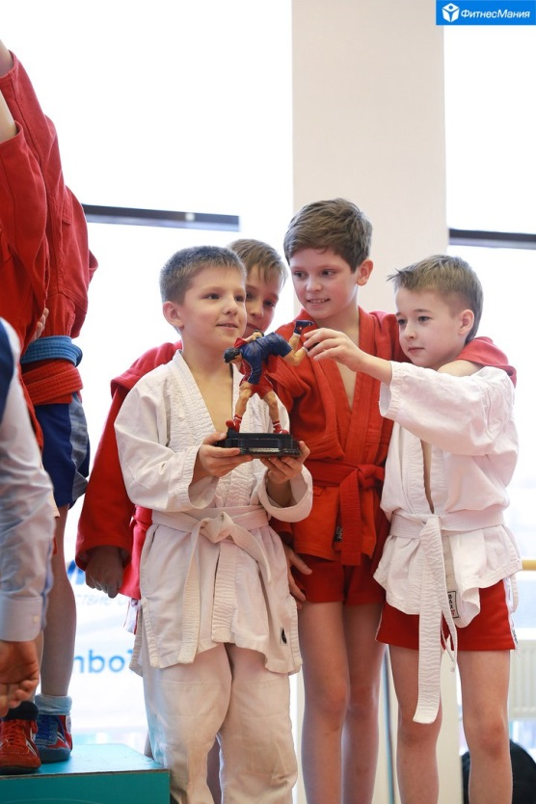
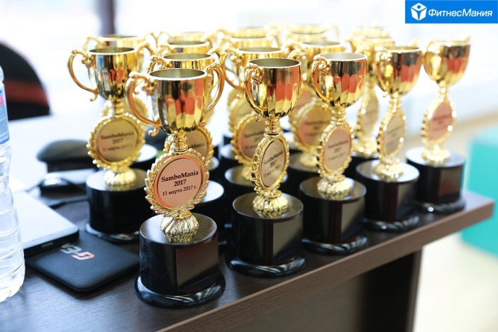
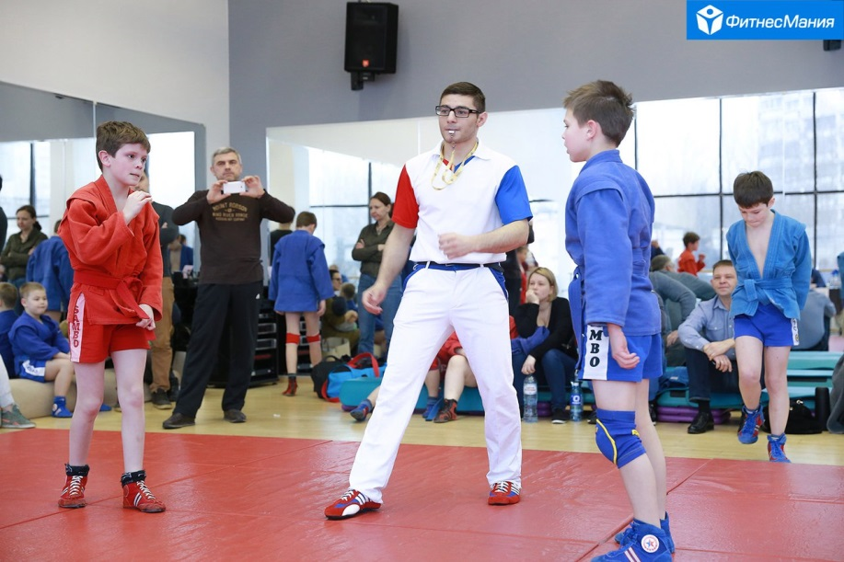
29 октября 2016г. Московский межклубный турнир
«КУБОК ФИТНЕСМАНИИ-2016»
Бронзовые медали:
Даня Абламейко (-42кг)
Марат Баширов (-40кг)
Максим Прохоров (-35кг)
Даня Малахов (-25кг)

Slide 5

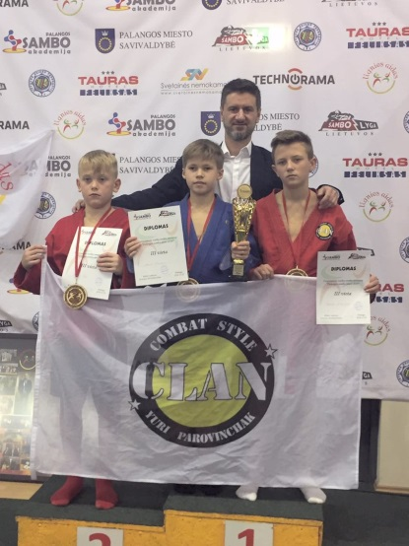
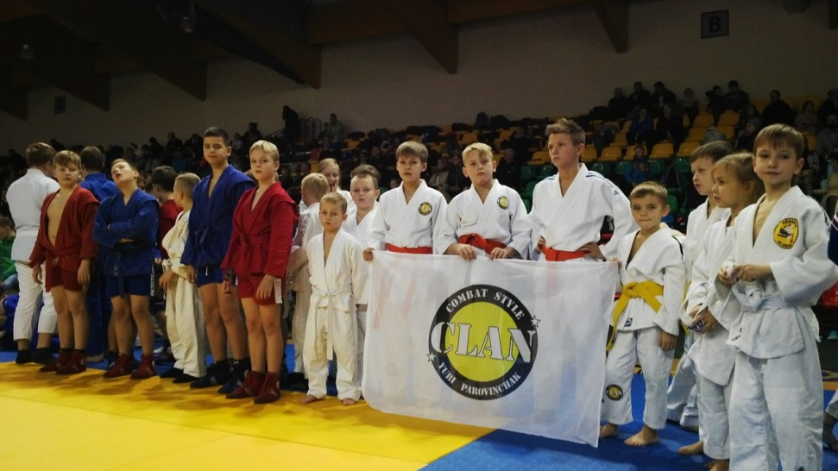
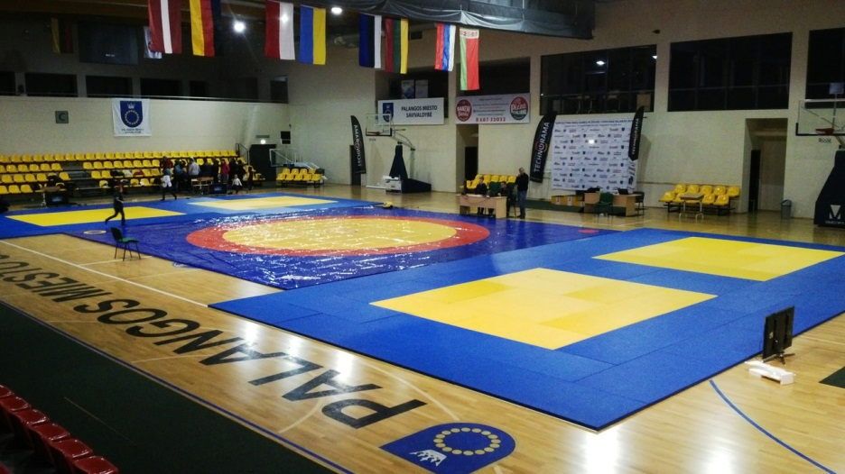
Литва 22 октября 2016г.
Международный турнир
«КУБОК ПАЛАНГИ-2016»
Третье командное место

Slide 6
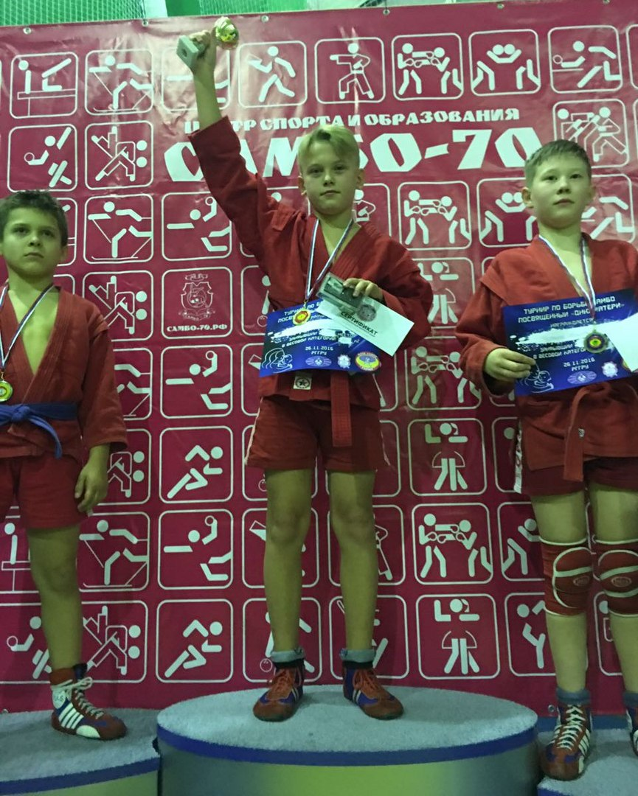
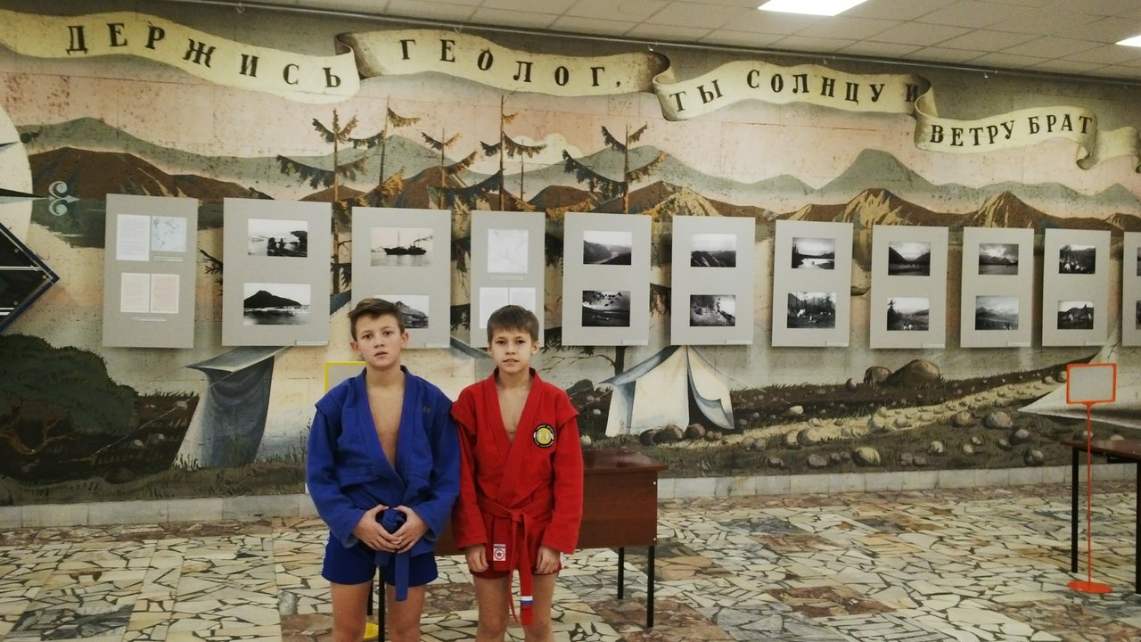
26 ноября 2016г.
Московский межклубный турнир
РГГУ-МГРИ им.С.Орджоникидзе
«выездное» Первенство «Самбо-70»
(более 400 участников)
Никита ПОПОВ – чемпион!

Slide 7
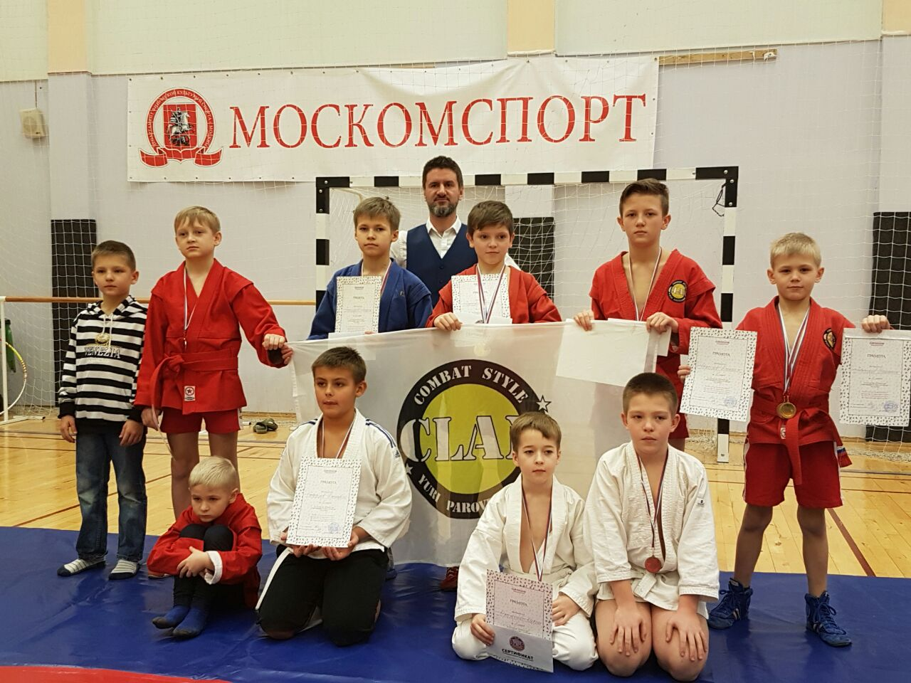
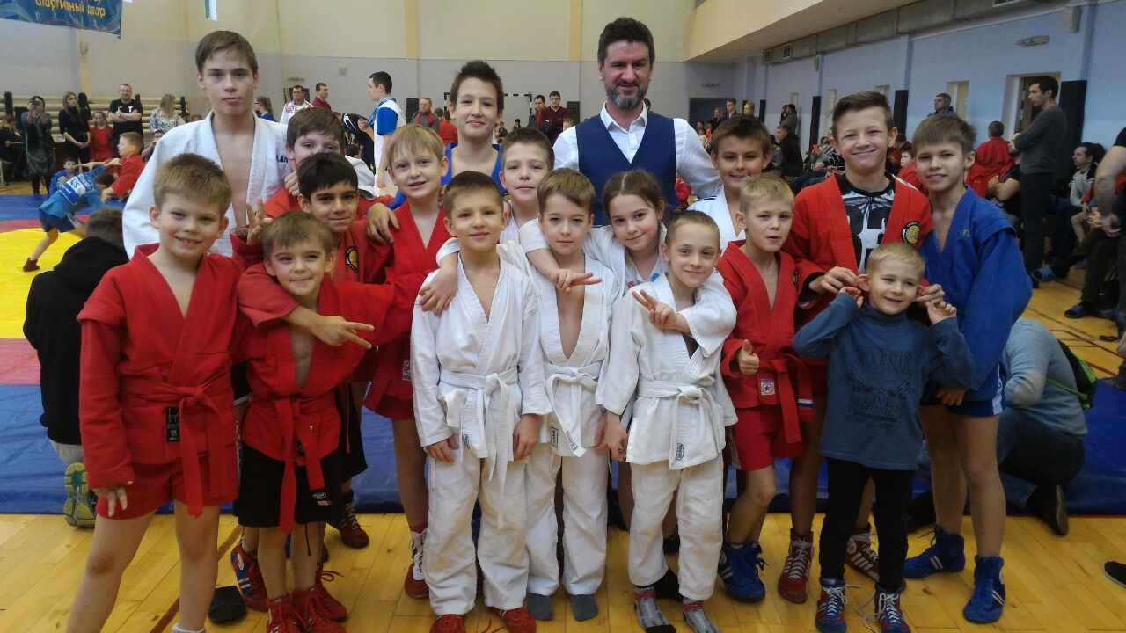
24 декабря 2016г.
Открытое клубное Первенство
Западного Административного Округа
ФОК «Семья»
2 золотые медали
8 серебряных
6 бронзовых

Slide 8

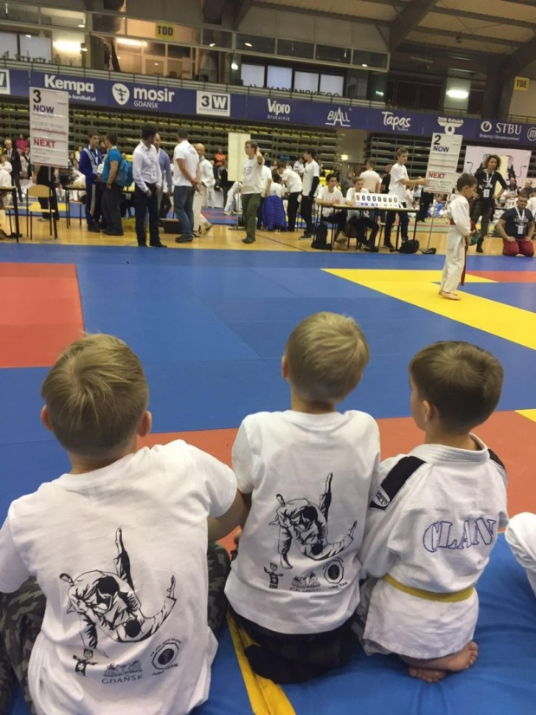
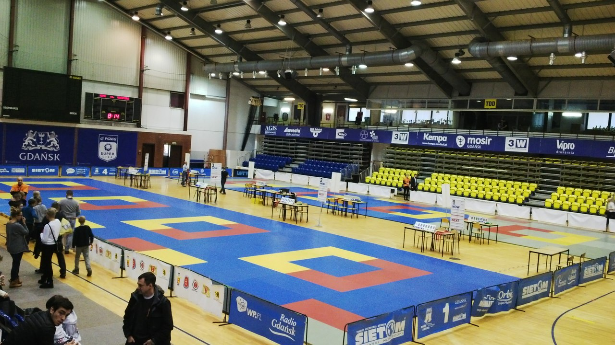
4 декабря 2016г. Международный турнир
«ГДАНЬСКИЕ ЛЬВЫ» (Польша)
Даня Малахов – II место
Никита Попов – III место
Даня Маяков - III место

Slide 9
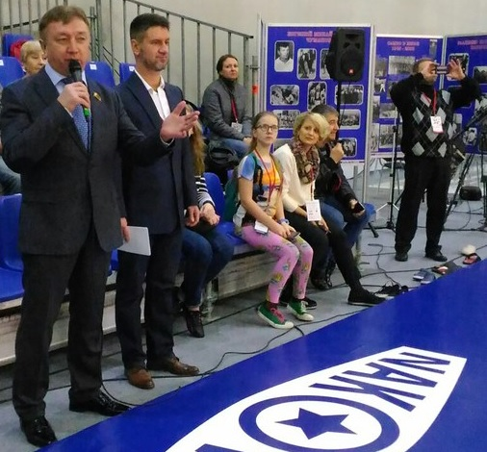
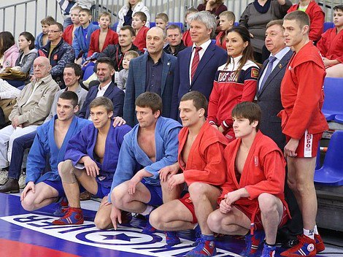
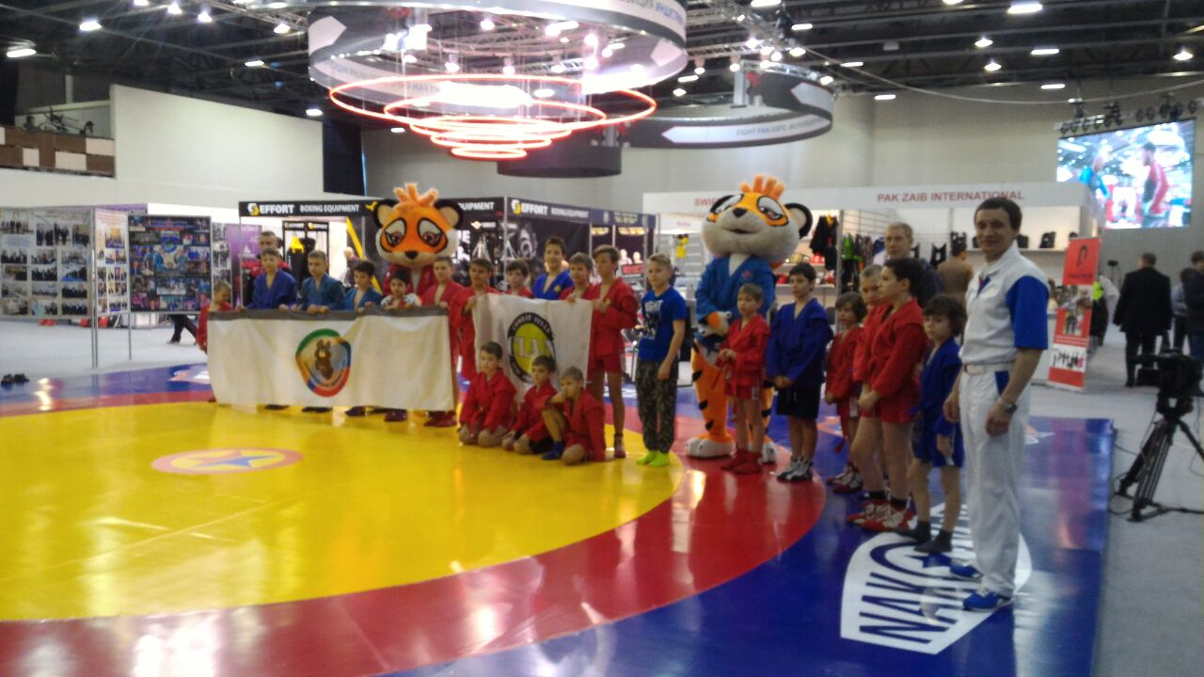
Международная
выставка СПОРТ
Сокольники
18 апреля 2017г.
I место
Командные соревнования
«стенка на стенку»

Slide 10
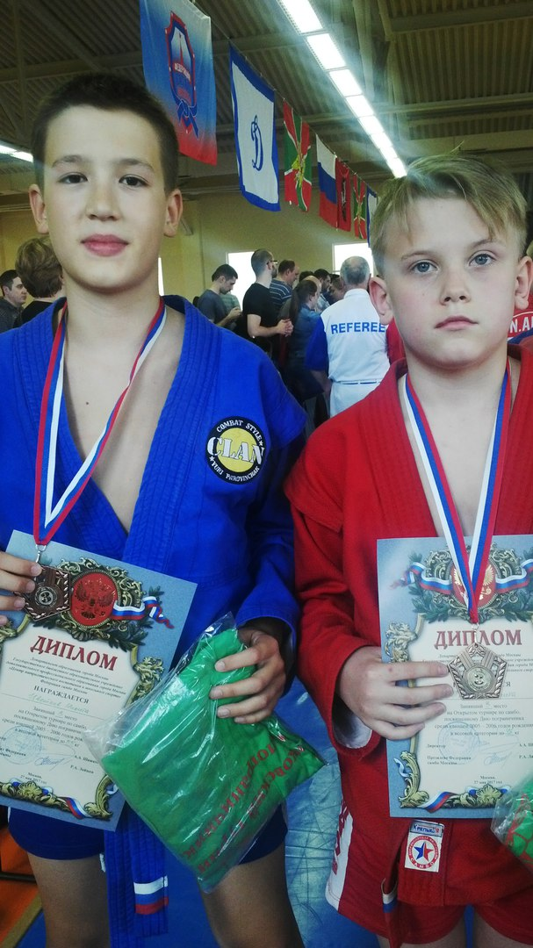
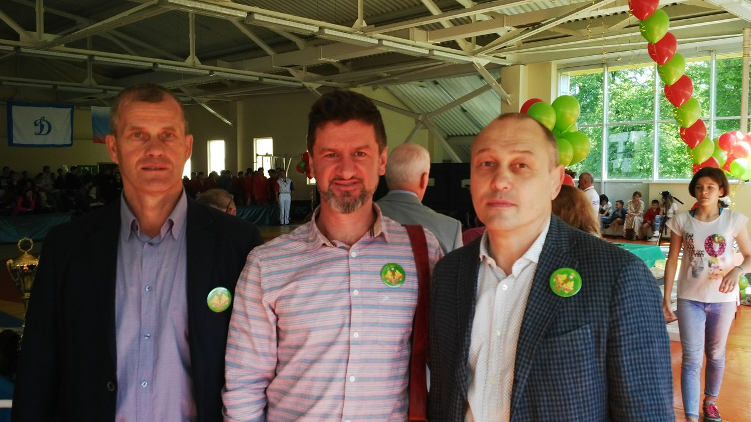
27 мая Черкизовский парк
крупный турнир среди школьников в честь Дня Пограничника
под эгидой Департамента образования г.Москвы
Бронзовые призёры
Никита Попов и Никита Цветков

Slide 11

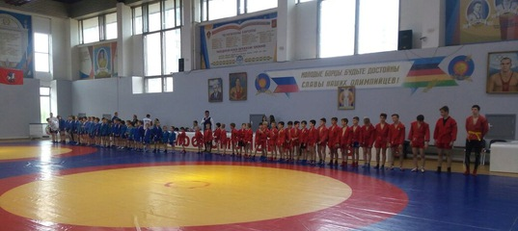

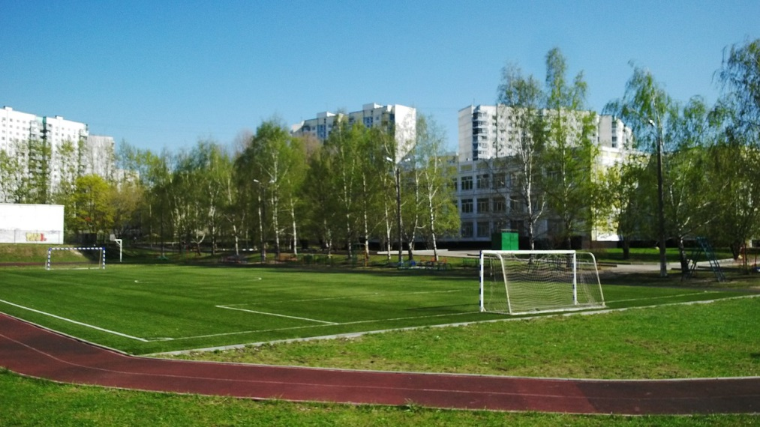

21-28 мая 2017г.
Место проведения:
Олимпийская деревня – 80
Стадион ГБОУ Школа №14
В программе Спартакиады:
САМБО
ГТО
ФУТБОЛ

Slide 12
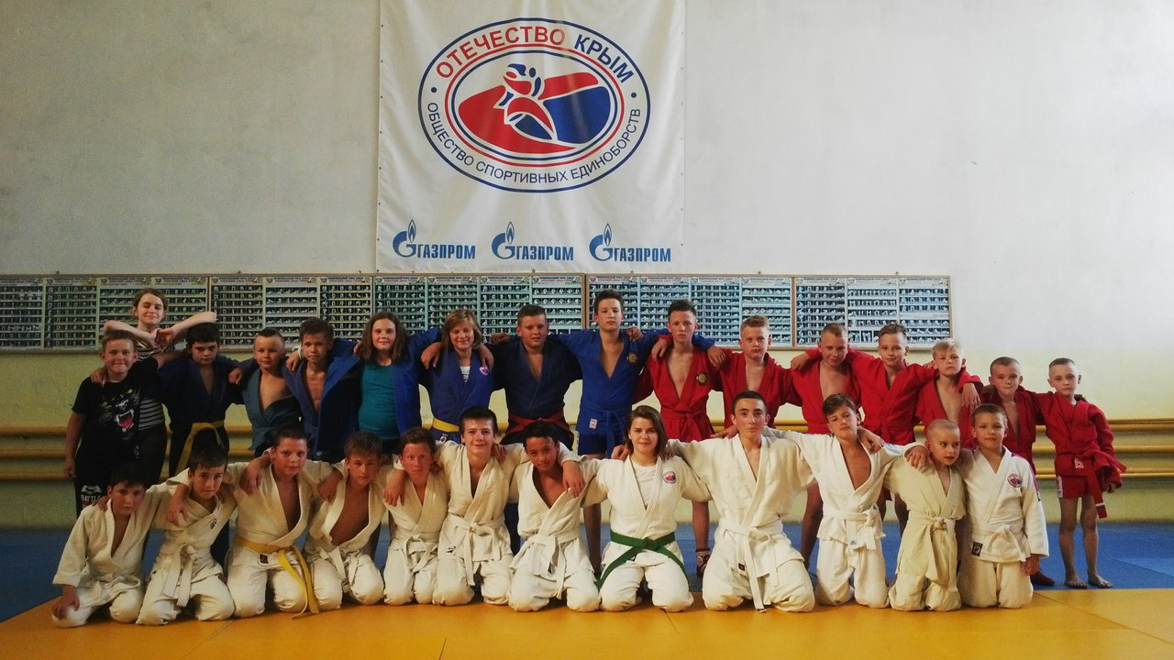
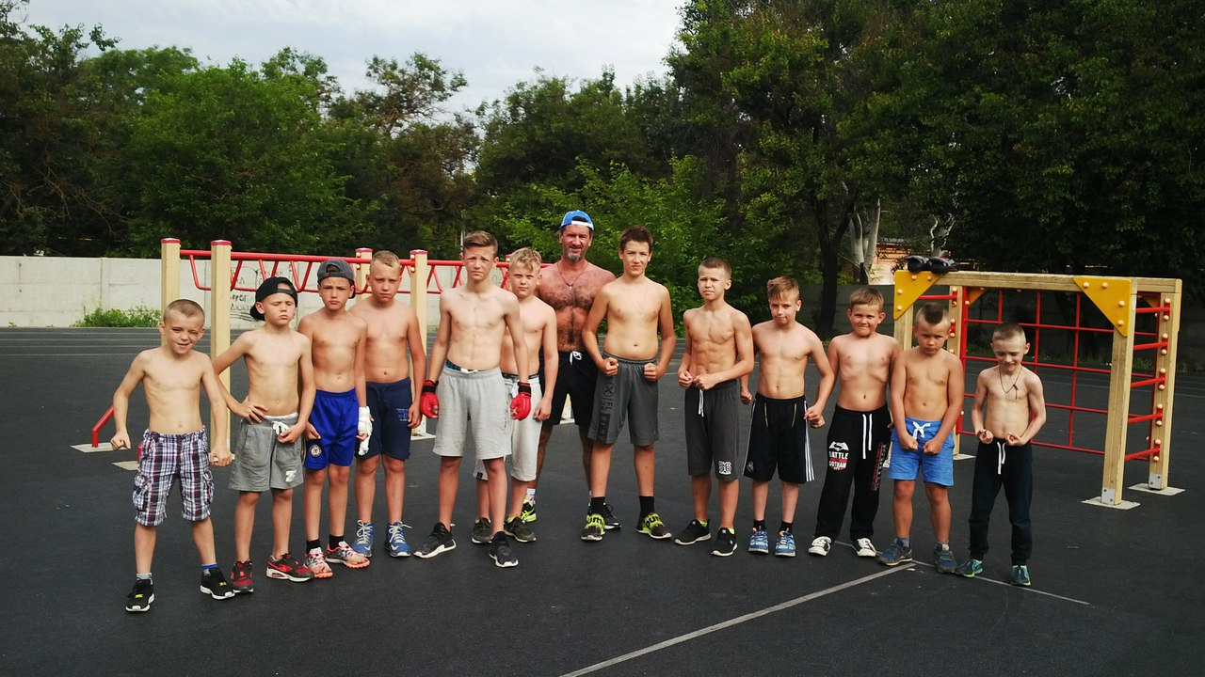
Летний спортивно-
оздоровительный лагерь
(Западный Крым)
Июнь 21 день
Июль 21 день

Slide 13
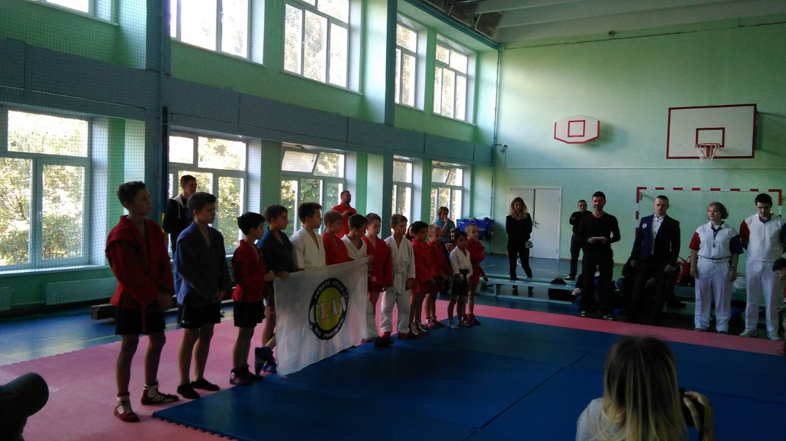
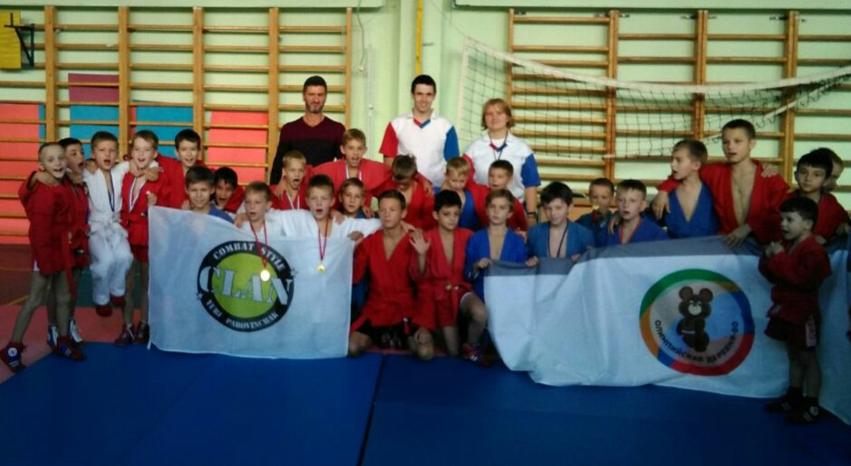
23 сентября 2017г.
в Большом спортивном зале
постелен борцовский ковёр
и проведены поединки
местных самбистов
с командой гостей
из бойцовского клуба
«Олимпийская деревня – 80»
Товарищеская встреча
в честь годовщины
Секции самбо
в Школе №14

Slide 14
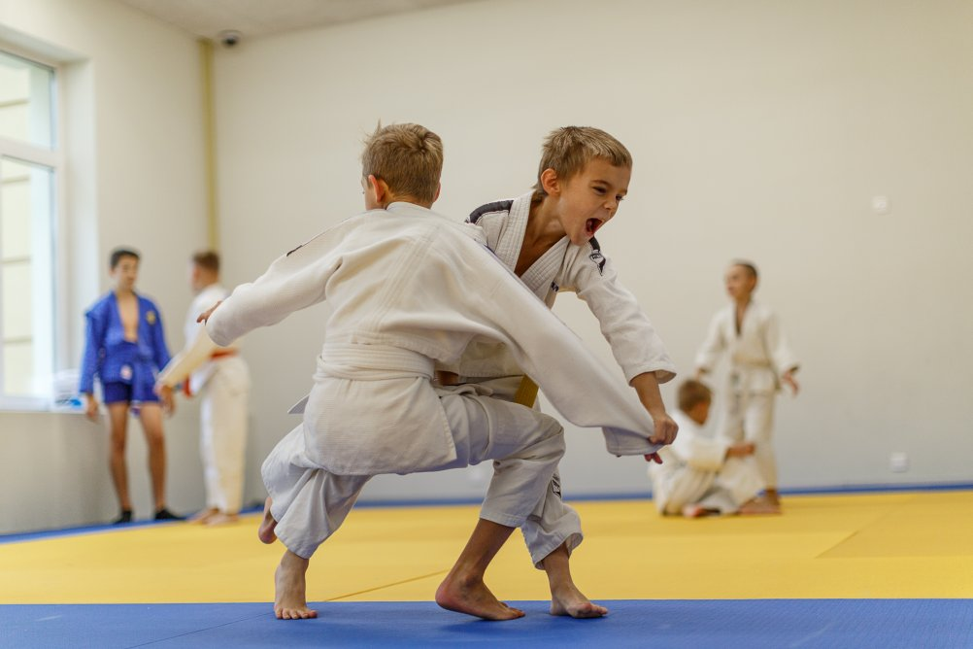
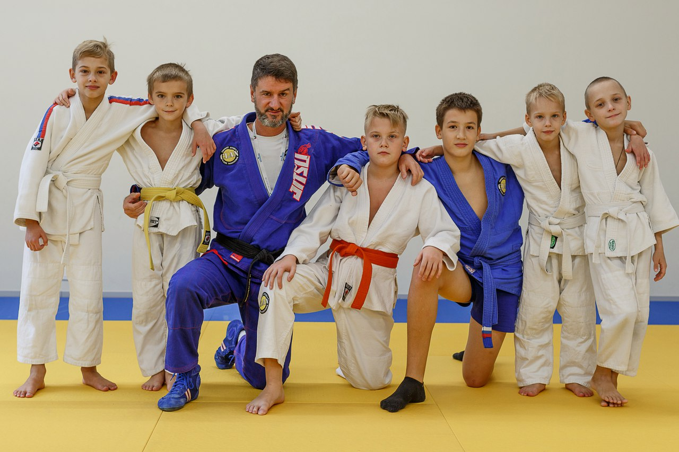

30 сентября 2017г.
Показательные выступления
спортсменов команды «КЛАН»
на церемонии открытия зала единоборств
в «Новой Школе»
ул.Мосфильмовская, 88 к.5

Slide 15
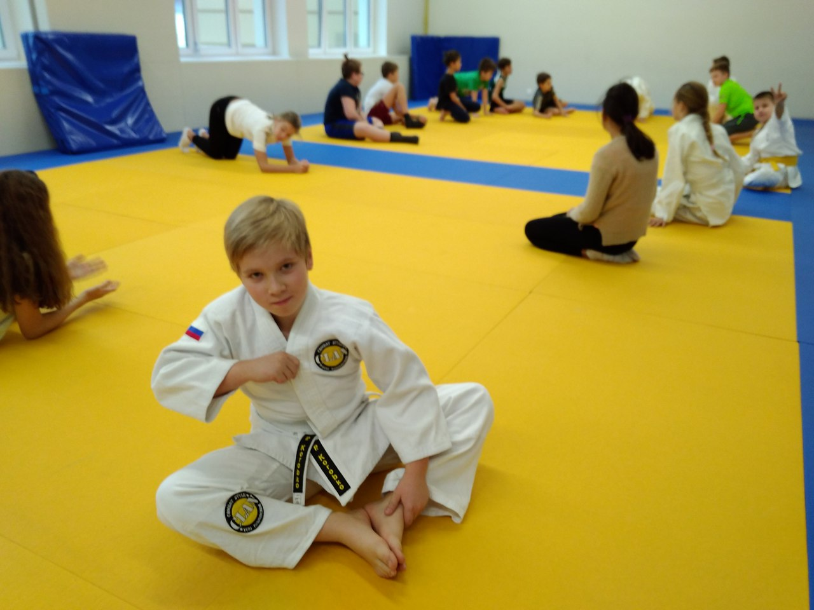
Общефизическая подготовка с элементами единоборств
на уроках физкультуры + секция самозащиты (доп.образование)

Slide 16
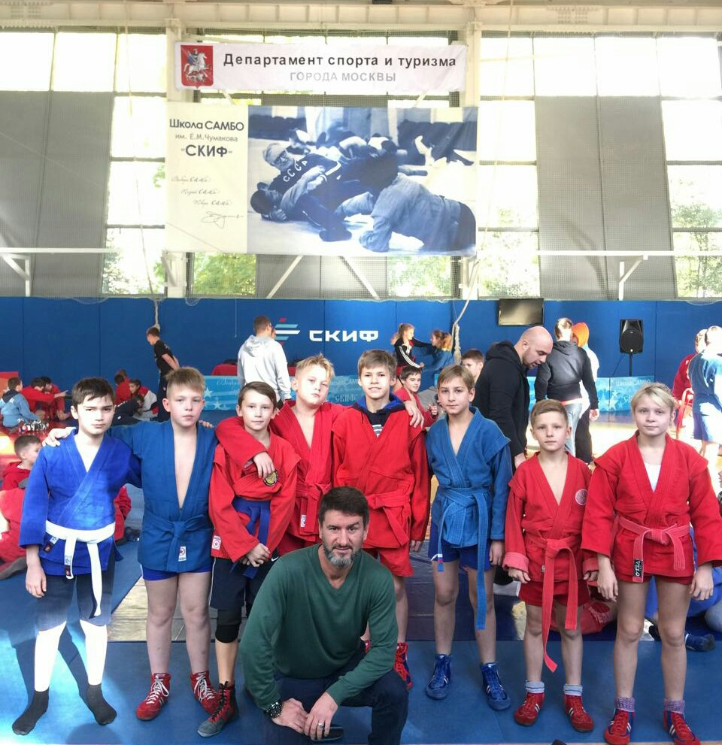
8 октября
Открытый ковёр
в легендарной школе самбо
имени Е.М.Чумакова

Slide 17
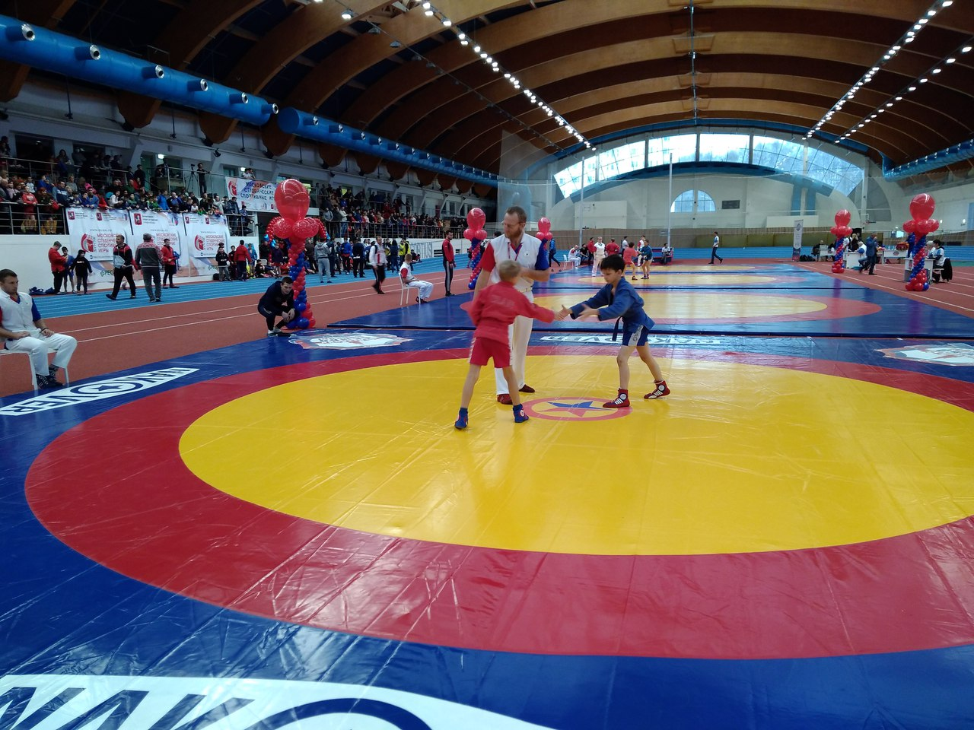
2 декабря 2017г. Фестиваль САМБО
Легкоатлетический манеж МГСУ
Департамент образования Москвы , городская Федерация самбо

Slide 18
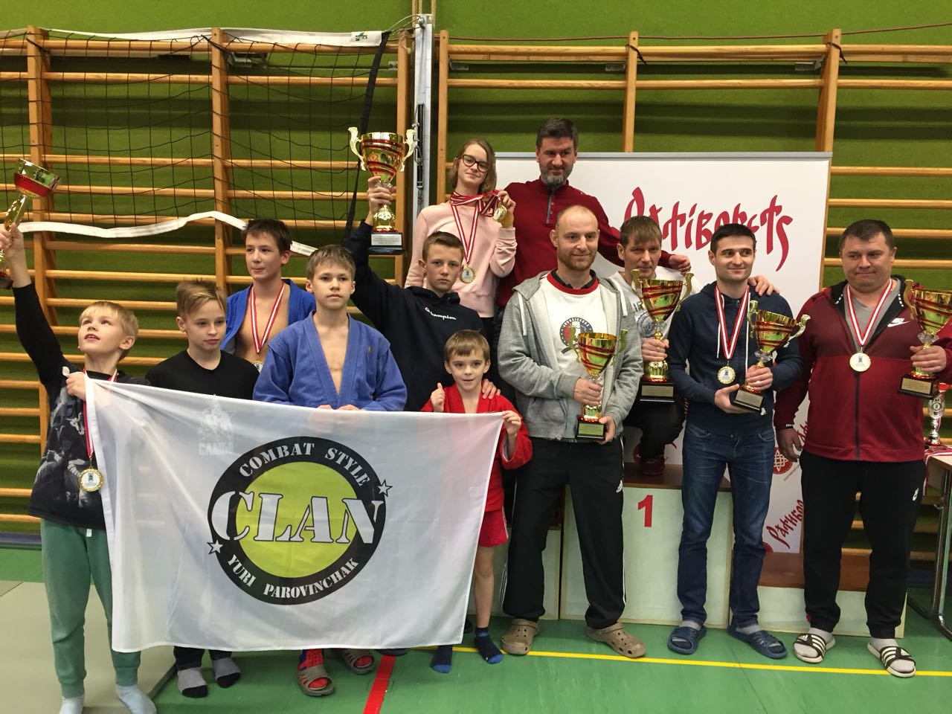
САМБО В ШКОЛУ. АВСТРИЙСКУЮ
16 декабря в школе при Посольстве Российской Федерации в Австрии
(г.Вена, Эрцгерцог Карл Штрассе 182, 1220)
Международные детские соревнования по самбо
«КЛАН»
Второе
командное
Место!
5 GOLD
1 SILVER

Slide 19

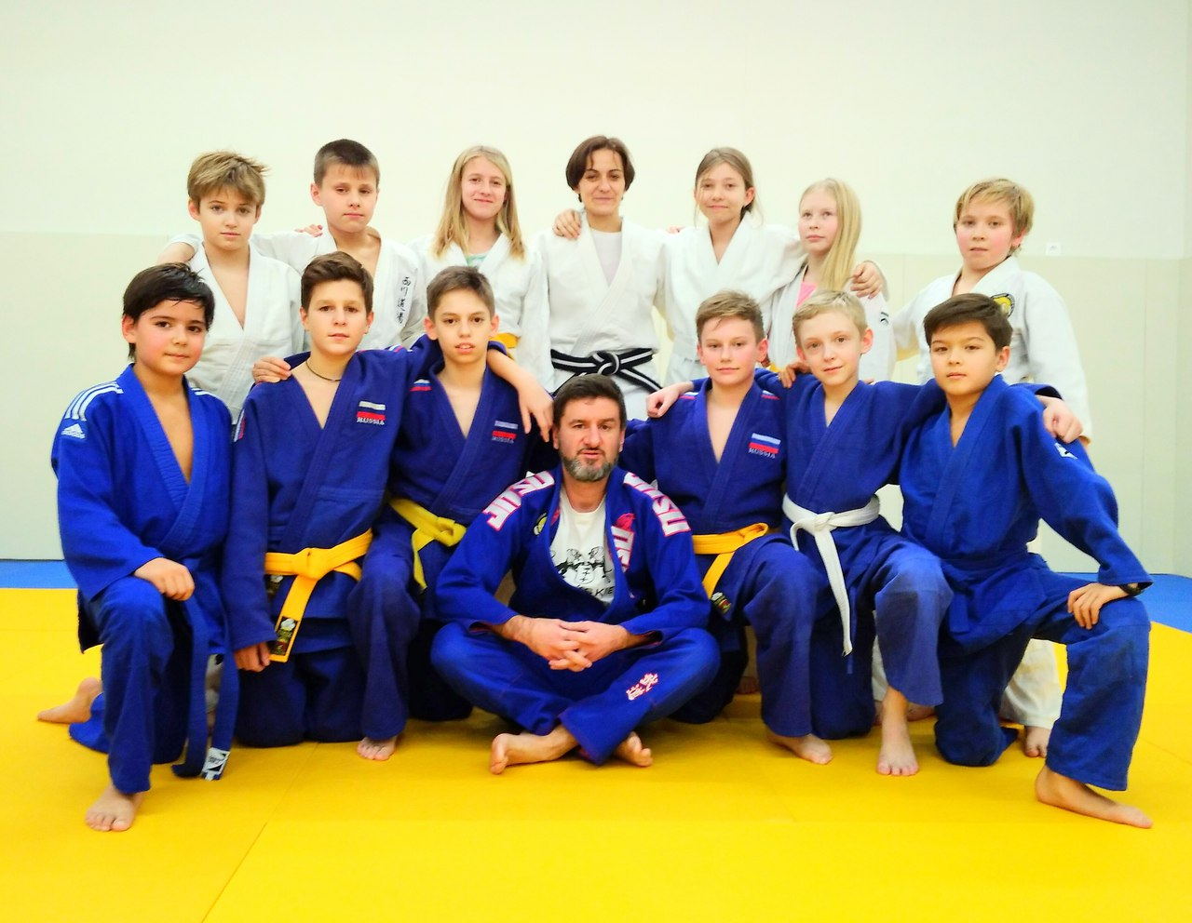
Аттестация учеников на 5 кю (жёлтый пояс) по дзюдо
М.В.Васина – эксперт ФДР, МС СССР, чёрный пояс I дан

Slide 20
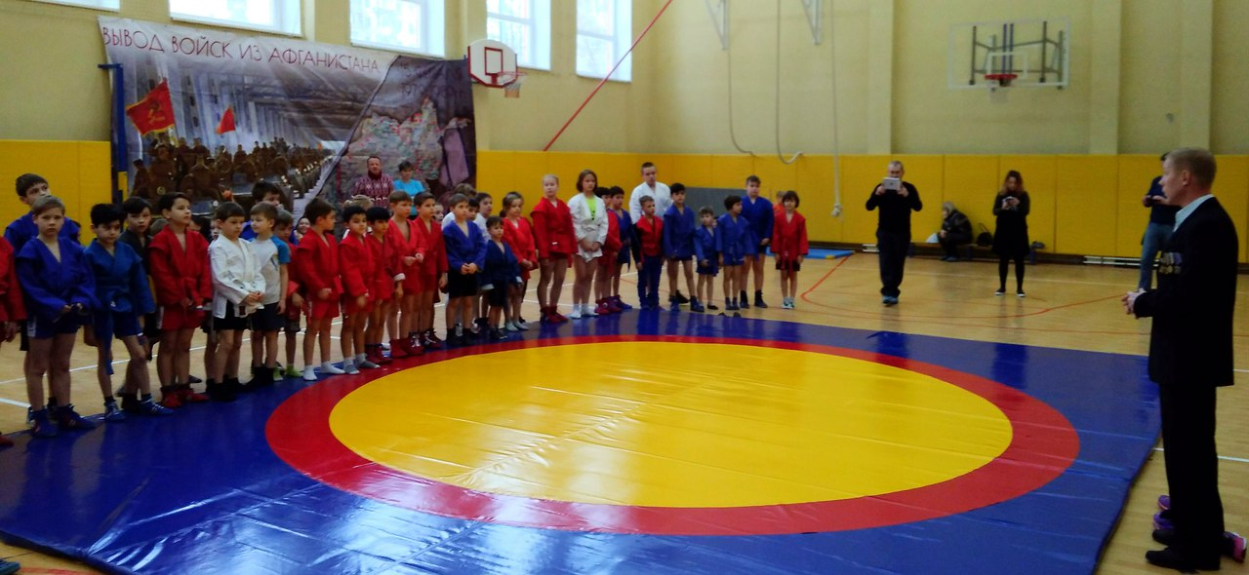
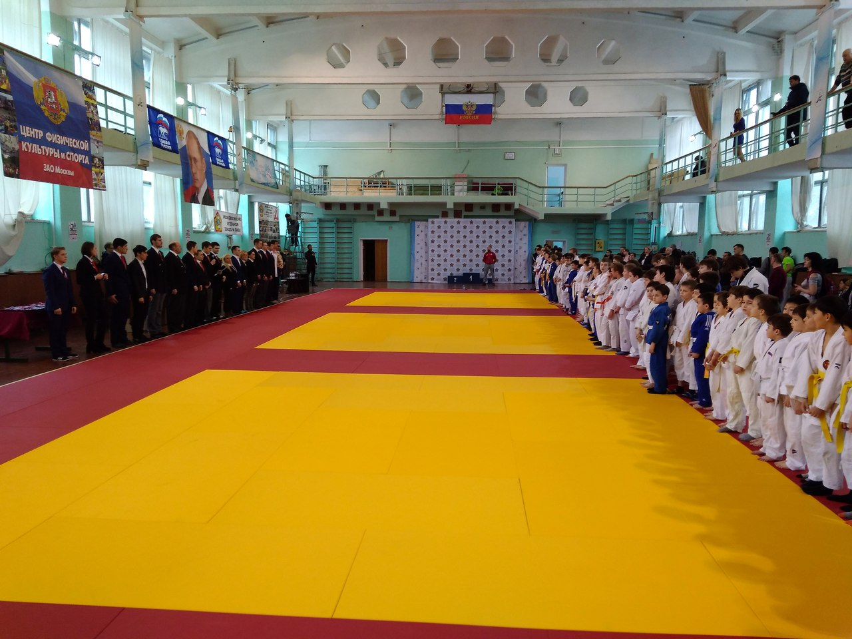
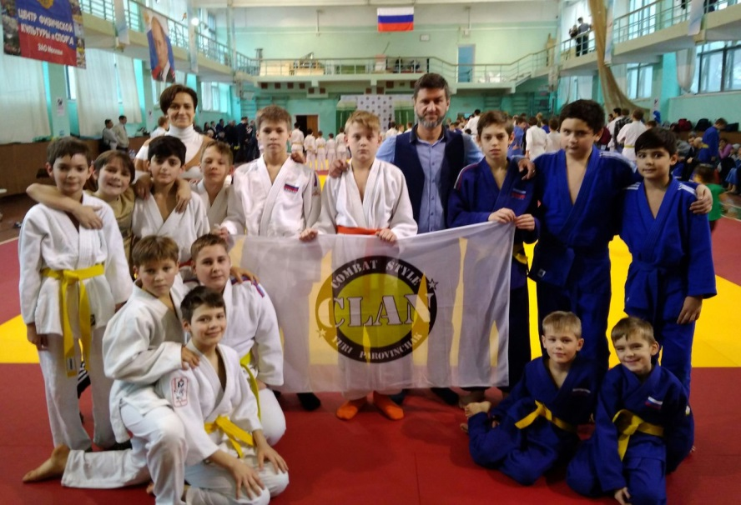
17 февраля
ГБОУ "Школа 323"
Межклубный турнир
на призы воинов-интернационалистов,
посвященный годовщине вывода Советских войск из Афганистана
18 февраля
спорткомплекс "Конструктор"
турнир по дзюдо «Связь поколений»

Slide 21
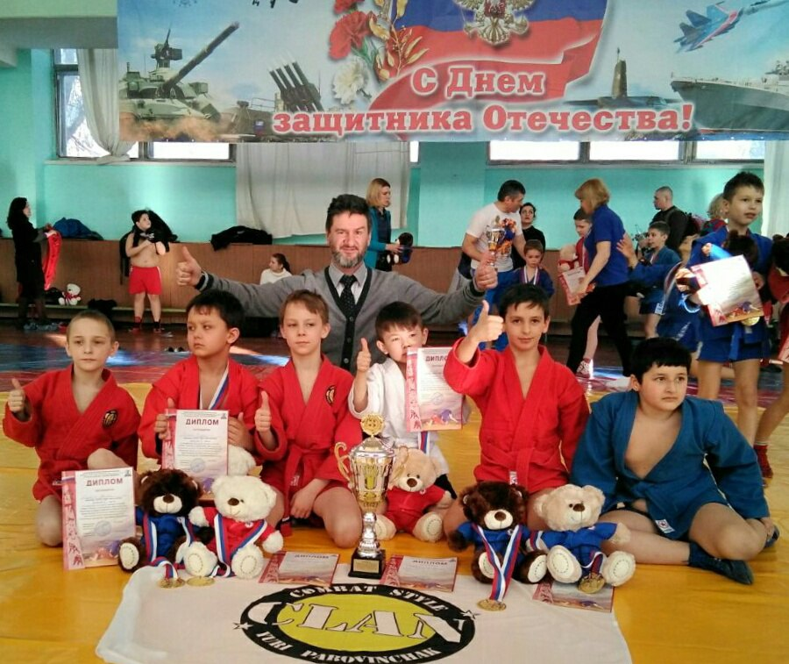
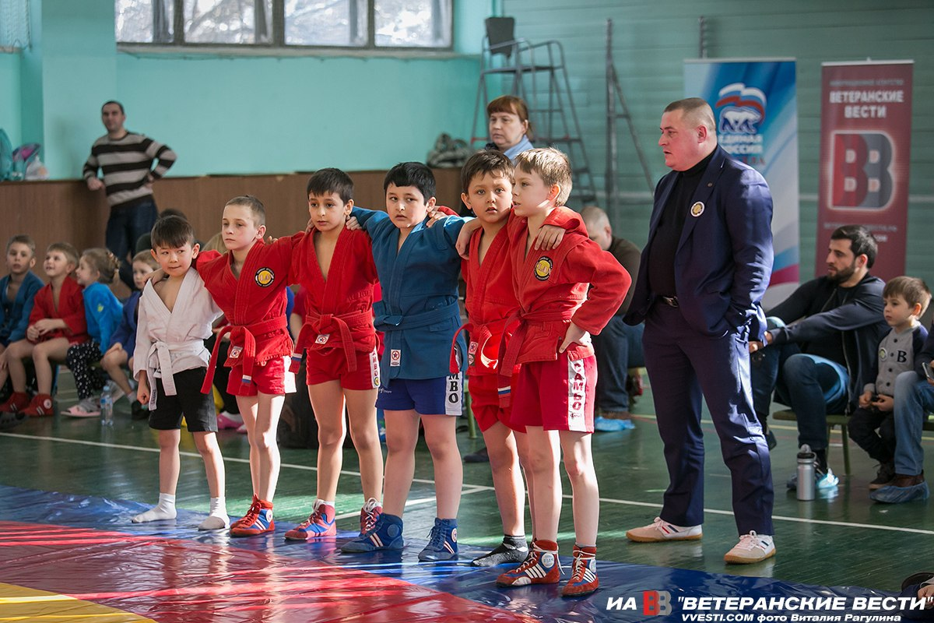
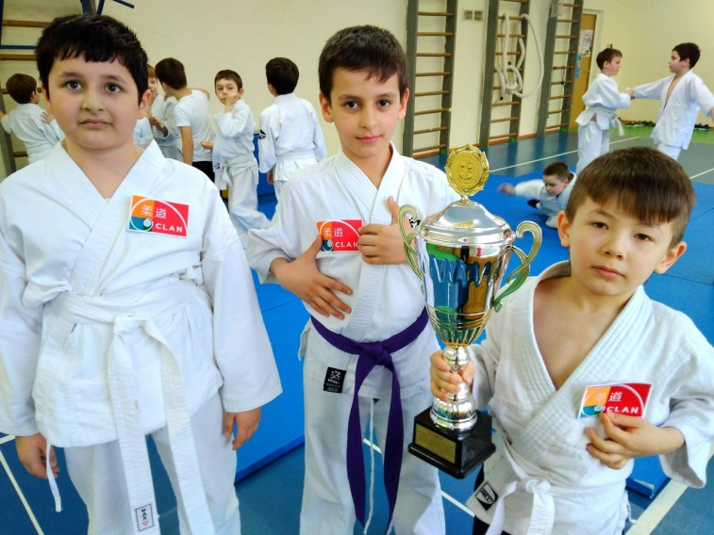

Slide 22
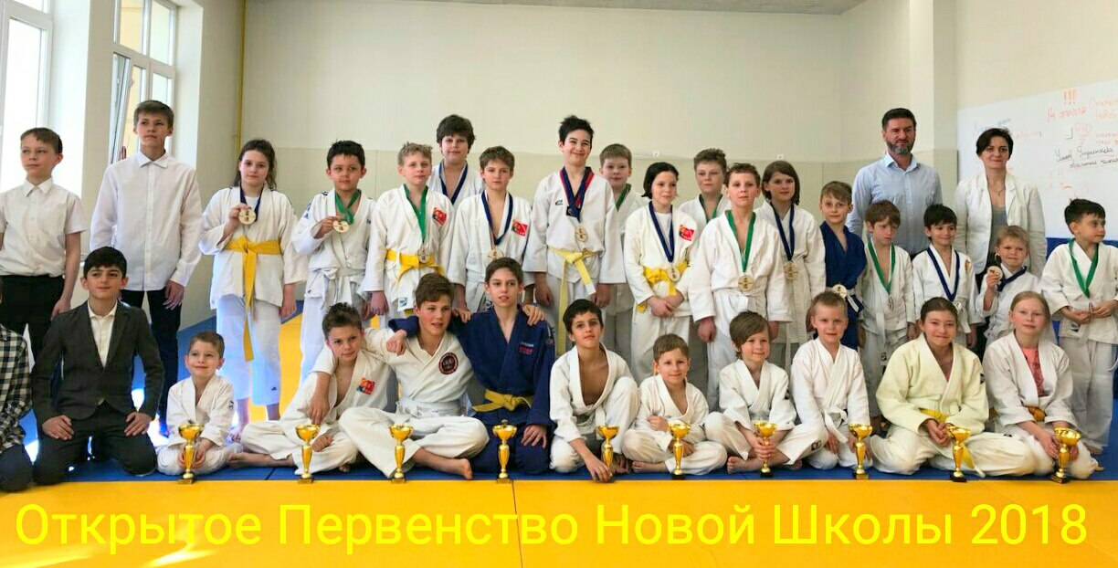
14 апреля 2018г. Разыграны 10 комплектов наград среди дошкольников,
учеников начальной (1-2 и 3-4 кл) и средней (5-6 кл) школы

Slide 23
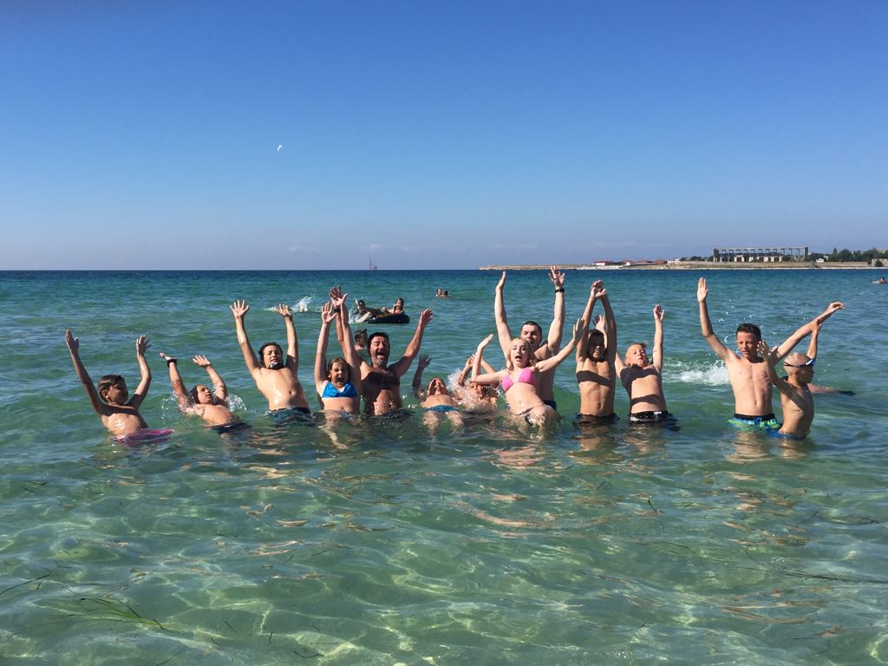
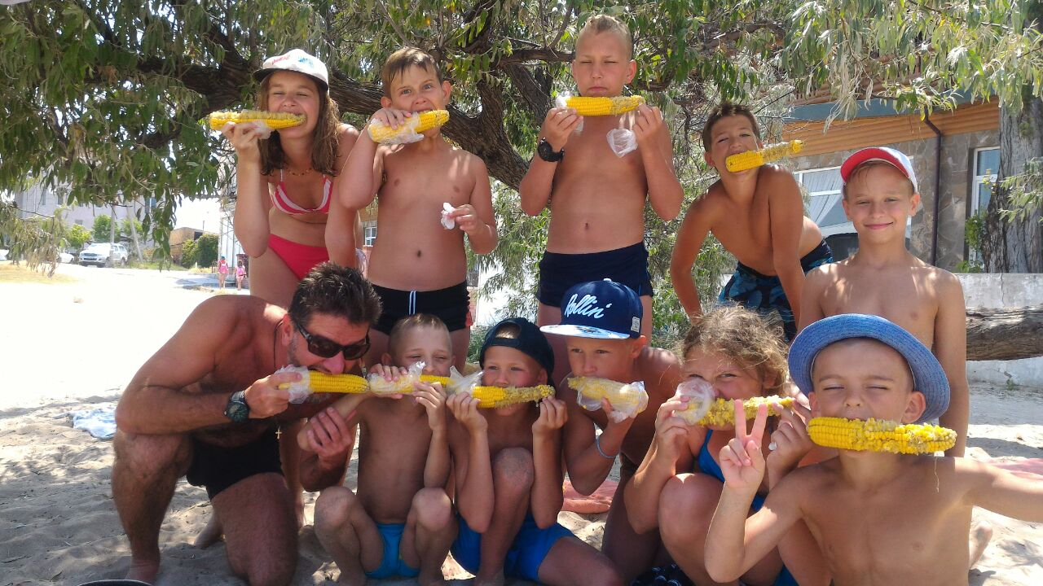
Летний спортивно-
оздоровительный лагерь
(Западный Крым)
Июнь 21 день
Июль 21 день

